Slide 1
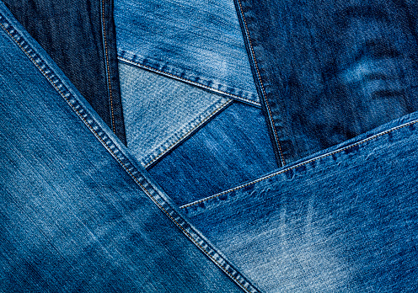
jewel bouquet 平山 真由美 様
私はjewel bouquet 平山真由美様を推薦致します。
私は自信の悩みに肌トラブルがありました。そんな時平山さんとお話しの中で紹介された化粧水やNMNサプリを使用した所、以前より明らかに調子がよく効果を実感することが出来ました。
また商品の紹介だけではなく、顔や体の簡単なストレッチ方法、どのような食品が適切かなど日頃生活の中で気をつけるポイントなども丁寧に教えていただけました。そしてそれは私だけでは無く共に過ごす家族の事も思ってレクチャーしてもらえ、その心遣いに感銘を受けました。
相談した短い時間の中でも専門知識の豊富さと探求する熱意を強く感じ取ることができました。
よって私はjewel bouquet 平山 真由美さんを推薦致します。
6月25日
株式会社ハート・プランニング 木村健悟

